Slide 1
Sensor de Composição de Combustível – Br-FFS
Armando Antônio Maria Lagana

Slide 2
Composição do Sensor
Haste
Conectores
Placa de circuito impresso
Involucro

Slide 3
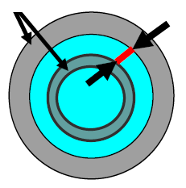
Principio de Medição
Eletrodos
Combustível
Célula de Medição

Slide 4
Principio de Medição
O sensor mede três grandezas do combustível que circula na haste.
Temperatura
Condutividade
Constante Dielétrica

Slide 5
Principio de Medição
Constante Dielétrica do Combustível em relação a porcentagem de etanol presente, para varias temperaturas

Slide 6
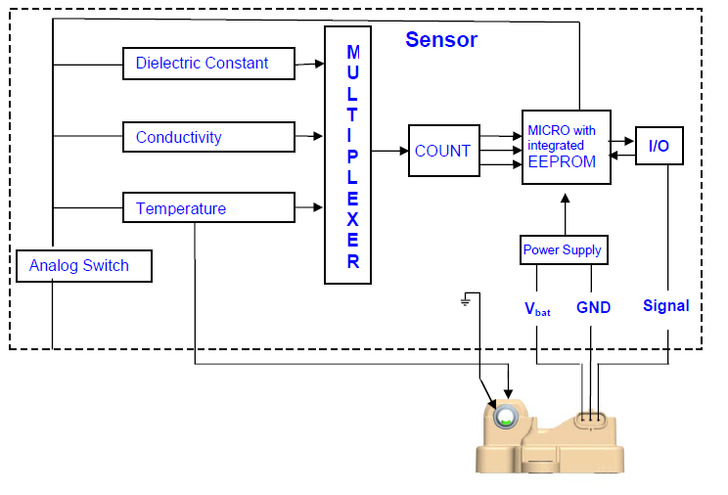
Esquemático do sensor

Slide 7
Resposta do Sensor
A resposta do sensor se dá na forma de uma onda quadrada com frequência e duty cycle variáveis.
A frequência do sinal é relacionada a porcentagem de etanol presente no combustível.
O tempo em nível logico alto é relacionado a temperatura do combustível.

Slide 8
Sinal de Saída
A – Tempo em nível logico baixo
B- Período Total
C – Tempo em nível logico alto

Slide 9
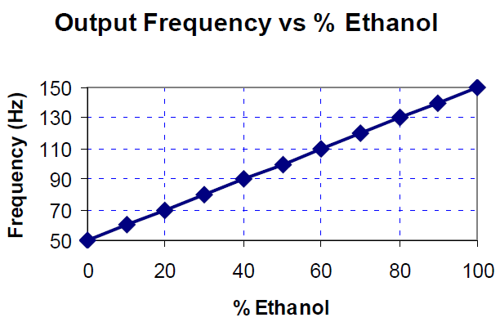
Relação entre frequência e % de Etanol

Slide 10
Relação entre frequência e % de Etanol
Frequência acima de 150 Hz são reservadas para diagnostico de erro.
Entre 170 e 179 Hz, falha interna do sensor.
180 Hz Erro na leitura a capacitância do combustível esta fora do limite de medição.
190 Hz Erro na leitura a condutividade do combustível esta fora do limite de medição
171 Hz Erro na leitura, indicio de agua ioniza presente no combustível.

Slide 11
Relação entre tempo em nível logico alto e temperatura
A conversão é realizada através da seguinte equação
$$T\left(ºC\right)=\left[\left(T_{pulse}(C\right) −1 ms)×41.25{ºC}/{ms}\right]−40ºC$$

Slide 12
Exemplo de aplicação
Sensor

Slide 13
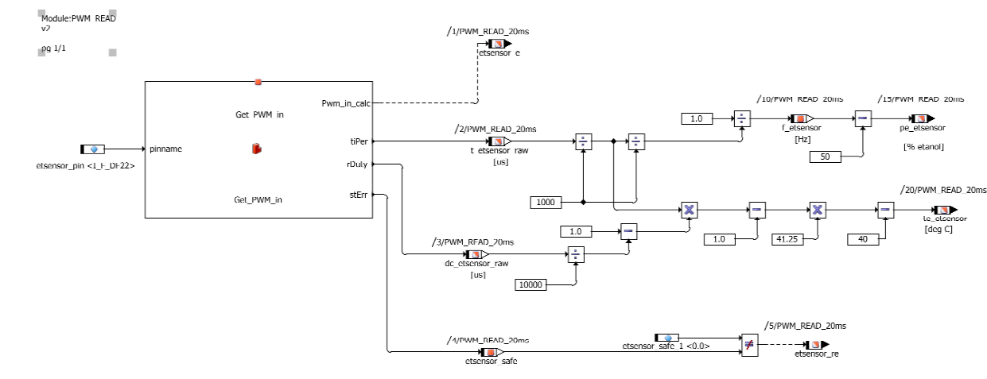
Exemplo de aplicação – Leitura Otto3.4

Slide 14
Exemplo de aplicação – Injeção Otto3.4

Slide 15
Exemplo de aplicação – Injeção Otto3.4

